Slide 1

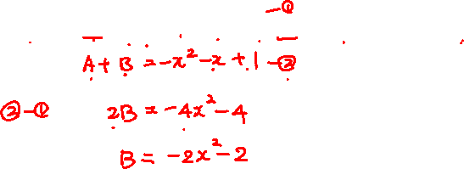
多項式解聯立
設 A、B 皆為二次多項式，且 A – B = 3x² – x + 5，A + B = –x² – x + 1，則 B = ?
學生練習
設 A、B 為 x 的二次多項式，且 A + B = 3x² – 10x – 4，A – B = x² – 4x + 12，則下列何者正確?
(A) A = 2x² – 7x – 4 (B) x² – 3x + 8 (C) B – A = –x² + 4x – 12 (D) B – A 為一次多項式
解答： (C)
Notes:
我們來看這一題，設 A、B 皆為二次多項式，且 A – B = 3x2 – x + 5，A + B = -x2 – x + 1，則 B = ?
看到 A – B，又看到 A+B，要求 B，同學會想到什麼呢?
當然就是透過加減消去法，可以消掉 A，
老師將 A +Ｂ這個式子寫到下面來，
顯然兩式相減，老師用下面的減上面的，A – A 就沒了，B - ( - B ) 就是 2 個 B，
等號右邊呢，-x2 – 3x2 = -4x2，-x 減 –x 也沒有了，1 – 5 = -4。
那麼 1 個 B 就是 左右同時除以 2 就會知道 是 -2x2 – 2。
這種題目就跟七下學的解聯立方程式是一樣的概念，因為想要求 B，所以兩式相減消掉 A。
作為練習，同學可以自己試試消去 B 來求 A。
學生練習是只有改數字的題目，就交給同學練習囉。

